Slide 1


Slide 2

AGENDA
01
02
03
04
05
06
DML (Data Manipulation Language)
DDL (Data Definition Language)
DCL (Data Control Language)
TCL (Transaction Control Language)
Ejercicios prácticos
Ejercicios prácticos

Slide 3
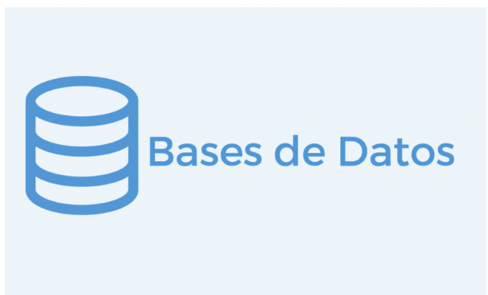
01
Fundamentos de SQL: DML, DDL, DCL y TCL - Control y Gestión de Bases de Datos Relacionales

Slide 4
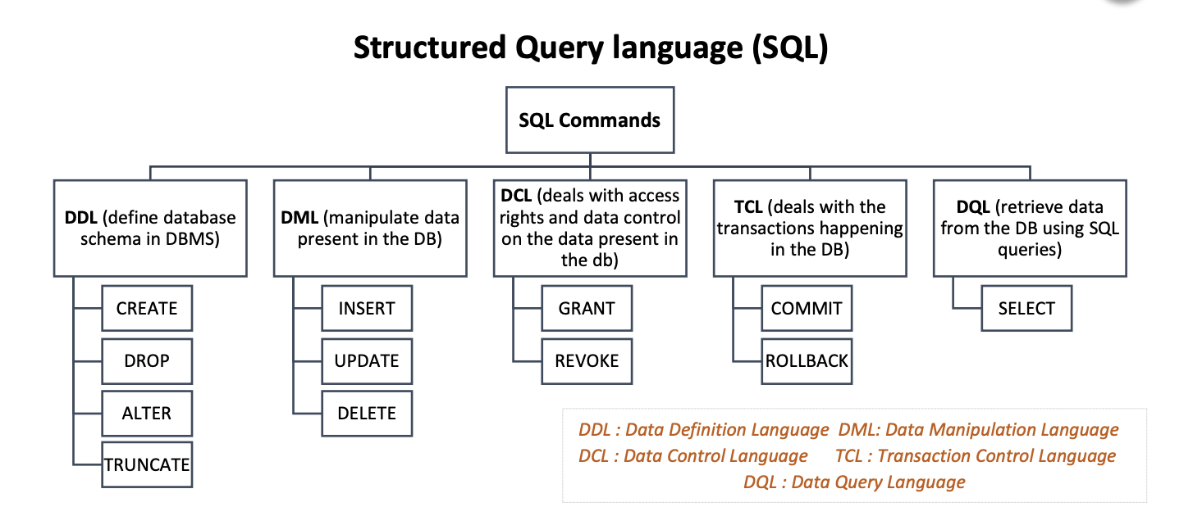
Fundamentos de SQL: DML, DDL, DCL y TCL - Control y Gestión de Bases de Datos Relacionales

Slide 5
DML (Data Manipulation Language)
DML se refiere a las sentencias de SQL que manipulan los datos dentro de las tablas. A través de DML podemos agregar, modificar, eliminar y consultar datos. Es el lenguaje que interactúa con los registros, sin modificar la estructura de las tablas.
Operaciones clave de DML:
INSERT: Se utiliza para insertar nuevos registros en una tabla.
UPDATE: Permite modificar los datos de registros existentes.
DELETE: Elimina registros de una tabla.
SELECT: Consulta los datos de una o más tablas.

Slide 6
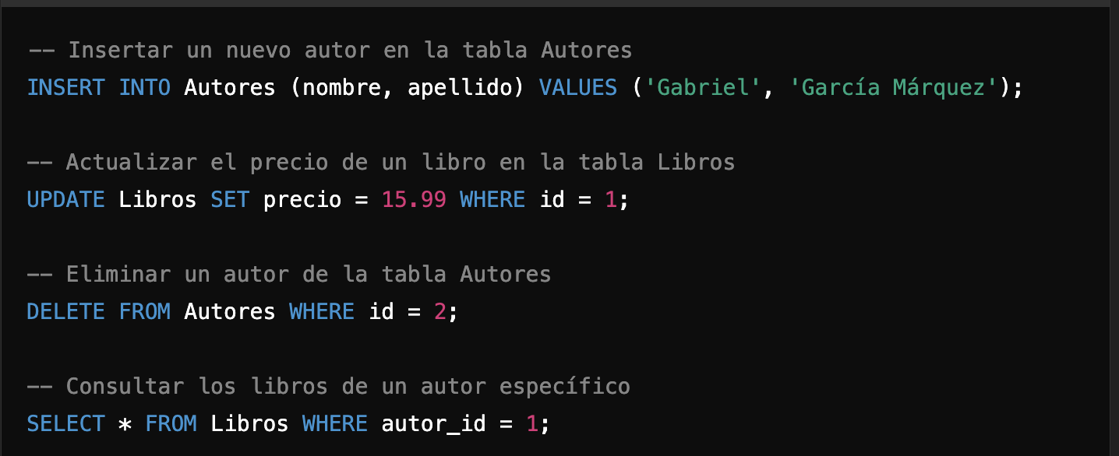
Ejemplo DML:

Slide 7
DDL (Data Definition Language)
DDL se encarga de definir la estructura de las bases de datos y las tablas. A través de DDL podemos crear, modificar o eliminar objetos de la base de datos, como tablas, índices y restricciones. Es el lenguaje que interactúa con la definición de los objetos.
Operaciones clave de DDL:
CREATE: Crea objetos en la base de datos, como tablas, índices o bases de datos.
ALTER: Modifica la estructura de un objeto existente, como añadir una columna a una tabla.
DROP: Elimina un objeto de la base de datos, como una tabla o una base de datos.
TRUNCATE: Elimina todos los registros de una tabla sin borrar su estructura.

Slide 8
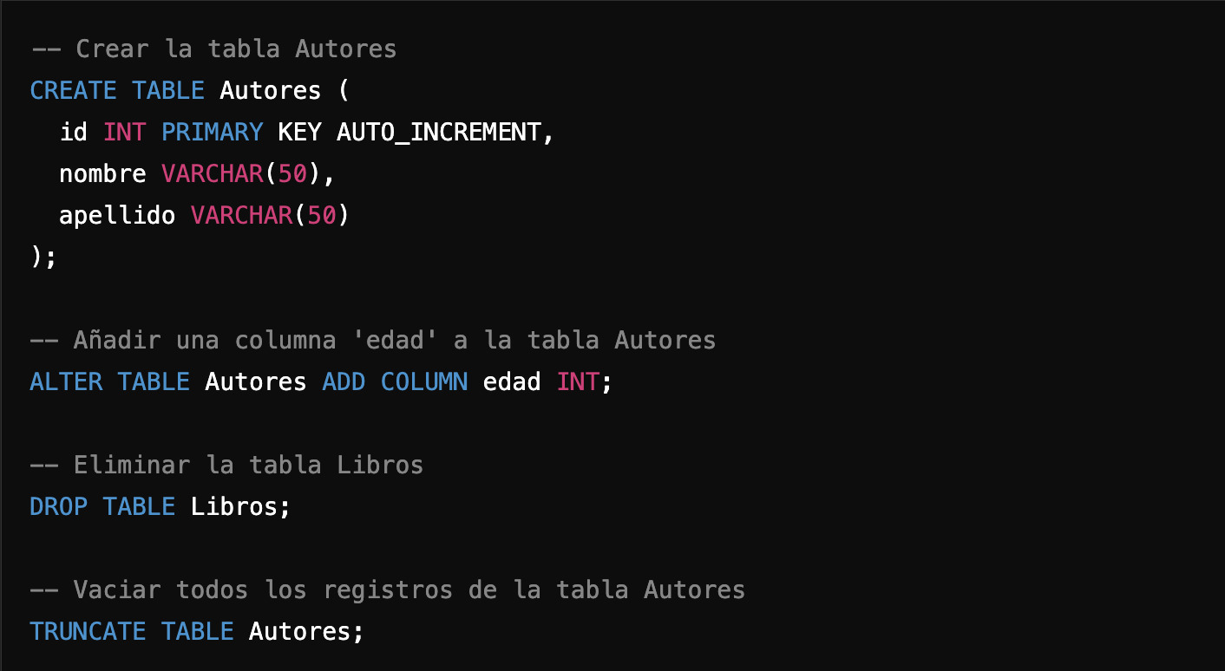
Ejemplo DDL:

Slide 9
DCL (Data Control Language)
DCL se encarga de controlar los permisos y la seguridad dentro de la base de datos. A través de DCL podemos otorgar o revocar permisos a usuarios o roles para que puedan ejecutar ciertas operaciones (como lectura, escritura, etc.).
Operaciones clave de DCL:
GRANT: Otorga permisos a un usuario o rol para realizar ciertas operaciones en la base de datos.
REVOKE: Revoca los permisos previamente otorgados a un usuario o rol.

Slide 10
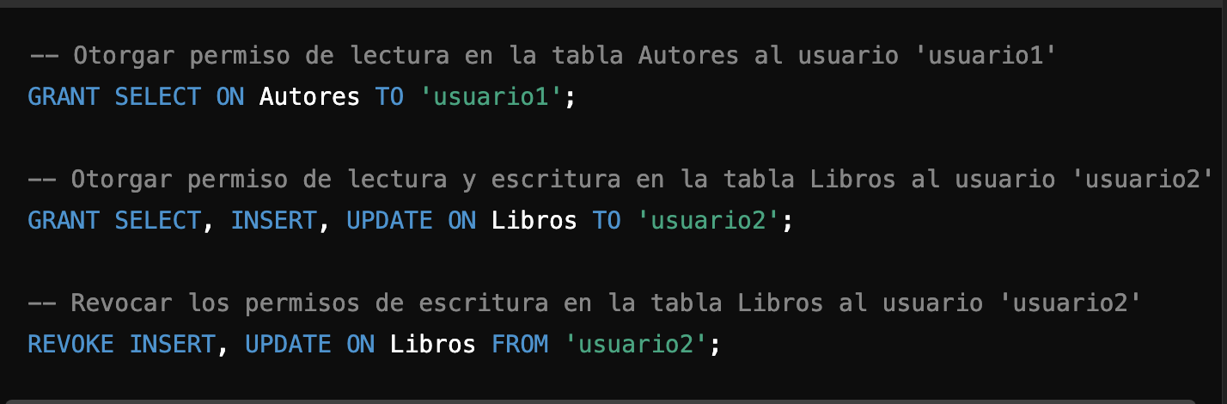
Ejemplo DCL:

Slide 11
TCL (Transaction Control Language)
TCL gestiona las transacciones en la base de datos. Una transacción es un conjunto de operaciones que deben cumplirse en su totalidad o no ejecutarse en absoluto (es decir, deben ser atómicas). TCL permite controlar cuándo se confirma o se revierte una transacción.
Operaciones clave de TCL:
COMMIT: Confirma (hace permanentes) los cambios realizados por una transacción.
ROLLBACK: Deshace los cambios realizados por una transacción si ocurre algún error.
SAVEPOINT: Crea un punto de guardado dentro de una transacción, al cual se puede retroceder si es necesario.
SET TRANSACTION: Define características específicas de una transacción (como nivel de aislamiento).

Slide 12
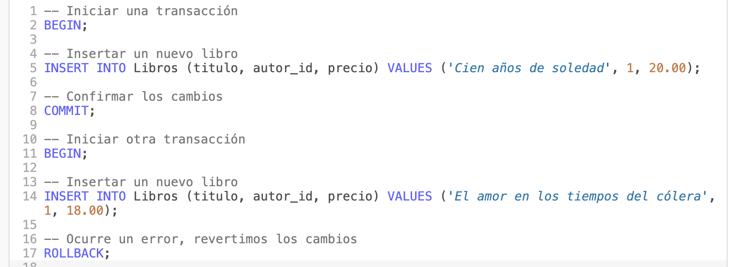
Ejemplo TCL:

Slide 13
CONCLUSIÓN
DML: Manipula los datos dentro de las tablas (INSERT, UPDATE, DELETE, SELECT).
DDL: Define y modifica la estructura de la base de datos (CREATE, ALTER, DROP).
DCL: Controla los permisos y accesos a los datos (GRANT, REVOKE).
TCL: Gestiona las transacciones y la integridad de los datos (COMMIT, ROLLBACK).
Estos lenguajes son fundamentales para interactuar y gestionar cualquier base de datos relacional, y conocer cuándo y cómo usarlos es clave para el desarrollo en bases de datos.

Slide 14
Ejercicio 1: Crear la base de datos y tablas
Contexto: deberán crear una base de datos y definir dos tablas: Autores y Libros con una relación de clave foránea.
Instrucciones:
Crear una base de datos llamada Libreria.
Crear las tablas Autores (con id, nombre, apellido) y Libros (con id, titulo, autor_id, precio), donde autor_id es una clave foránea que referencia a Autores.
OJO ver el video para entender que son llaves primaria y llaves foranea

Slide 15
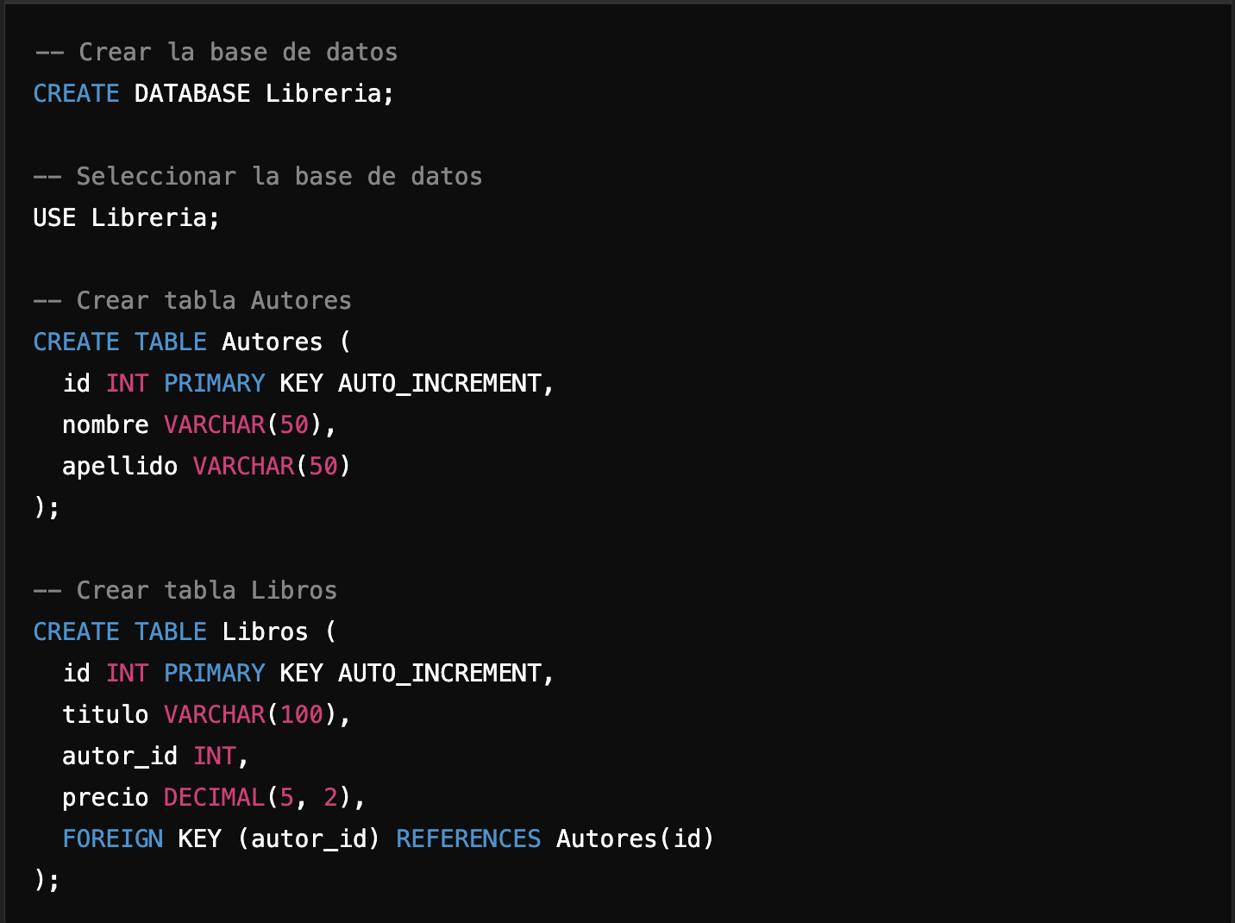
Solución:

Slide 16
Ejercicio 2: Insertar datos (DML)
Contexto: Ahora que las tablas están creadas, los estudiantes agregaron algunos datos para poblarlas usando INSERT.
Instrucciones:
Insertar 3 autores y 3 libros en las tablas correspondientes.

Slide 17
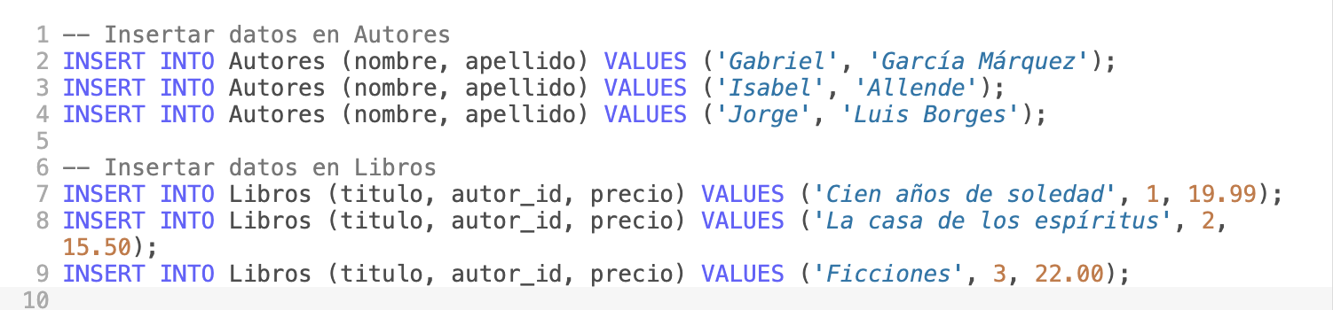
Solución:

Slide 18
Ejercicio 3: Actualizar datos (DML)
Contexto: Los estudiantes practicarán cómo modificar datos existentes con UPDATE.
Instrucciones:
Actualizar el precio del libro "Cien años de soledad" a 21.99.

Slide 19
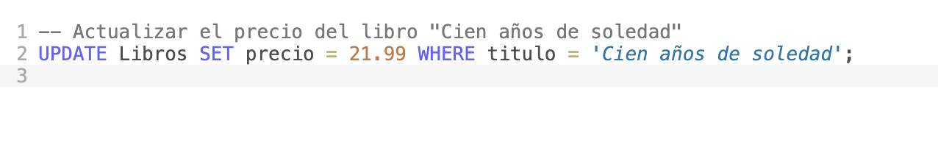
Solución:

Slide 20
Ejercicio 4: Eliminar registros (DML)
Contexto: Los estudiantes aprenderán cómo eliminar datos de las tablas usando DELETE.
Instrucciones:
Eliminar al autor "Jorge Luis Borges" y sus libros relacionados de la base de datos.

Slide 21
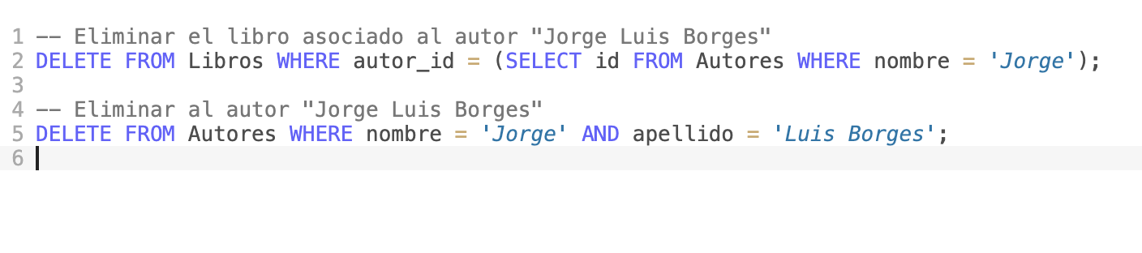
Ejercicio 4: Eliminar registros (DML)

Slide 22
Solución:

Slide 23
Ejercicio 5: Consultas con SELECT (DML)
Contexto: Los estudiantes practicarán consultas con SELECT para obtener datos de varias tablas.
Instrucciones:
Mostrar los libros junto con el nombre del autor para cada uno.

Slide 24
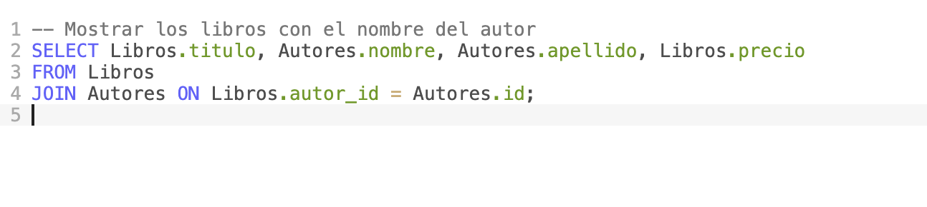
Solución:

Slide 25
Ejercicio 6: Control de permisos (DCL)
Contexto: Los estudiantes verán cómo se pueden controlar los permisos de acceso a la base de datos con GRANT y REVOKE.
Instrucciones:
Otorgar permisos de solo lectura a un usuario llamado usuario_lectura para la tabla Autores.
Luego, revocar esos permisos.

Slide 26
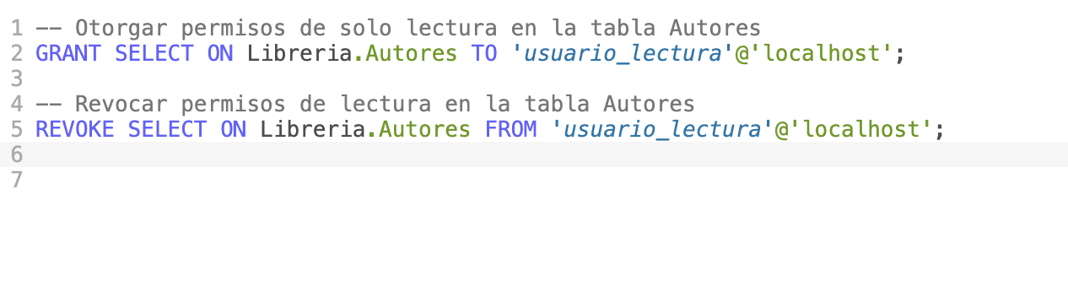
Solución:

Slide 27
Ejercicio 7: Control de transacciones (TCL)
Contexto: Los estudiantes trabajarán con transacciones para asegurar la integridad de los datos. Aprenderán a usar COMMIT y ROLLBACK.
Instrucciones:
Iniciar una transacción para agregar un nuevo libro. Si ocurre algún error, revertir la transacción.

Slide 28
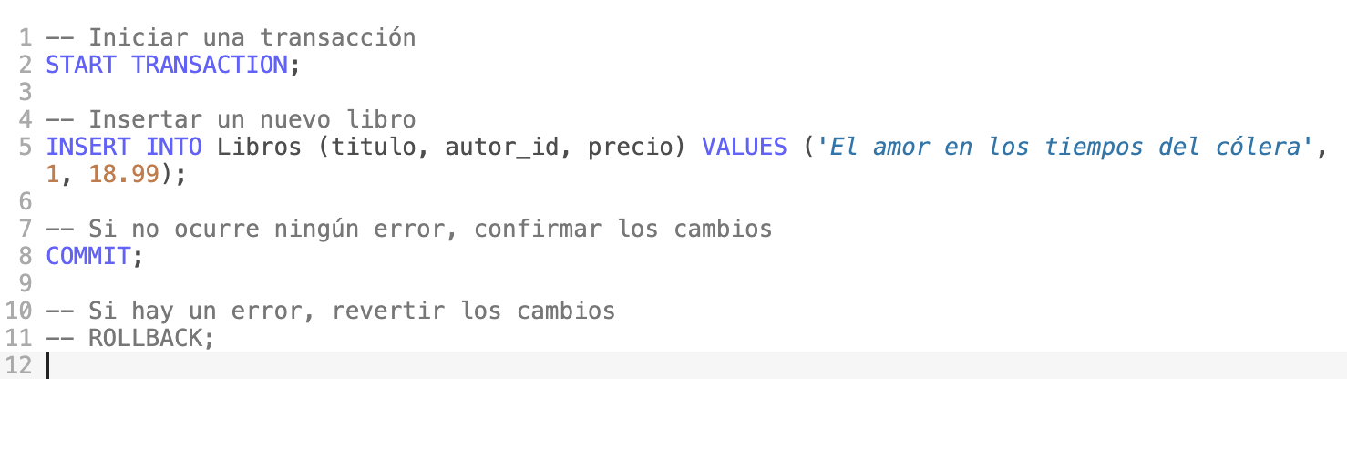
Ejercicio 7: Control de transacciones (TCL)

Slide 29
CONCLUSIÓN
Crear base de datos y tablas.
Insertar datos (DML).
Actualizar datos (DML).
Eliminar registros (DML).
Consultas con SELECT (DML).
Controlar permisos con GRANT y REVOKE (DCL).
Controlar transacciones con COMMIT y ROLLBACK (TCL).
Estos ejercicios cubren una amplia gama de operaciones comunes en SQL y brindan una base sólida para entender los conceptos clave de DML, DDL, DCL y TCL.

Slide 30
Ejercicio Integrador: Gestión de una Biblioteca
Contexto: Imagina que estás desarrollando un sistema de gestión para una biblioteca. El sistema necesita gestionar los libros, autores y préstamos de los usuarios. Los estudiantes deberán crear la base de datos, agregar datos, actualizar información, realizar consultas y gestionar permisos y transacciones.
Requisitos del ejercicio:
Crear la base de datos:
Crea una base de datos llamada Biblioteca.
Crear tablas (DDL):
Crea las siguientes tablas:
Autores: con columnas id, nombre, apellido.
Libros: con columnas id, titulo, autor_id (clave foránea a Autores), cantidad_disponible.
Usuarios: con columnas id, nombre, apellido, email.
Prestamos: con columnas id, usuario_id (clave foránea a Usuarios), libro_id (clave foránea a Libros), fecha_prestamo, fecha_devolucion.

Slide 31
Ejercicio Integrador: Gestión de una Biblioteca
Insertar datos (DML):
Agrega los siguientes autores, libros y usuarios:
Autores: Gabriel García Márquez, J.K. Rowling, George Orwell.
Libros: Cien años de soledad, Harry Potter y la piedra filosofal, 1984 con una cantidad disponible de 10, 5 y 8, respectivamente.
Usuarios: Juan Pérez, María Gómez, Carlos Ramírez.
Actualizar datos (DML):
Un usuario ha devuelto un libro. Actualiza la cantidad de libros disponibles para el libro 1984, incrementando la cantidad en 1.

Slide 32
Ejercicio Integrador: Gestión de una Biblioteca
Consultas (DML):
Realiza una consulta para mostrar los libros prestados por el usuario Juan Pérez, incluyendo la fecha de préstamo y el título del libro.
Controlar permisos (DCL):
Crea un nuevo usuario de base de datos llamado bibliotecario con permisos de lectura y escritura en las tablas Libros y Prestamos, pero con solo permisos de lectura para la tabla Usuarios.
Control de transacciones (TCL):
Realiza una transacción para agregar un nuevo préstamo. Si el libro no tiene ejemplares disponibles, revierte la transacción.

Slide 33

GRACIAS!
Please keep this slide for attribution

